Slide 1
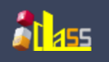
iClass 101
淡江大學 教育科技學系 助理教授 鍾志鴻

Slide 2
Brainstorm
教學過程所遇到的困難?

Slide 3
iClass
整合IRS與LMS來實現行動學習
便於跟學生互動
直覺式來管理課堂與學生活時進度

Slide 4
IRS V.S. LMS
IRS
LMS
注重即時的互動
課堂間隨時掌握學生理解度
了解預習狀態
評估前次學習成效
提升學生學習動機
課後的輔導
非課間的學習活動
隨時隨地的跨平台學習
學員可以彈性的自主學習

Slide 5
應用時機
方式 | 說明 | 主要目的
課堂解凍 | Brainstorming | 了解預習狀態 評估前次學習成效 提升學生學習動機
課堂中 | Activities | 隨時掌握學生理解度 鼓勵學員思考與討論 幫助學員融入於學習環境
課堂結束前 | Reflection | 評估本次學習成效 引導課堂教學內容，並提升專注力
離開課堂之後 | Continuing | 加入課後教學活動 幫助學員持續學習

Slide 6
水可載舟，亦能覆舟
手機是課堂上的魔鬼，既然無法避免， 那就接受他吧！

Slide 7

當IRS遇到手機
LMS 和 IRS 傻傻分不清楚
天雷勾動地火
加強學生與老師的互動性

Slide 8
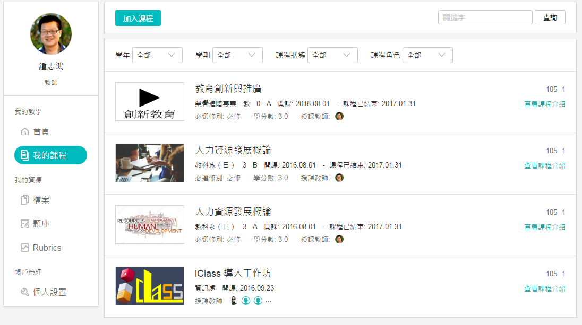
iClass

Slide 9
學習
提醒
查看學習資料
觀看微課影片
繳交作業
隨堂測驗
通知公告
學習進度
任務提醒
互動
教學反饋
課程答疑
分組互動
討論交流
管理
查看學習分析
出缺點名
批改作業
成績管理

Slide 10
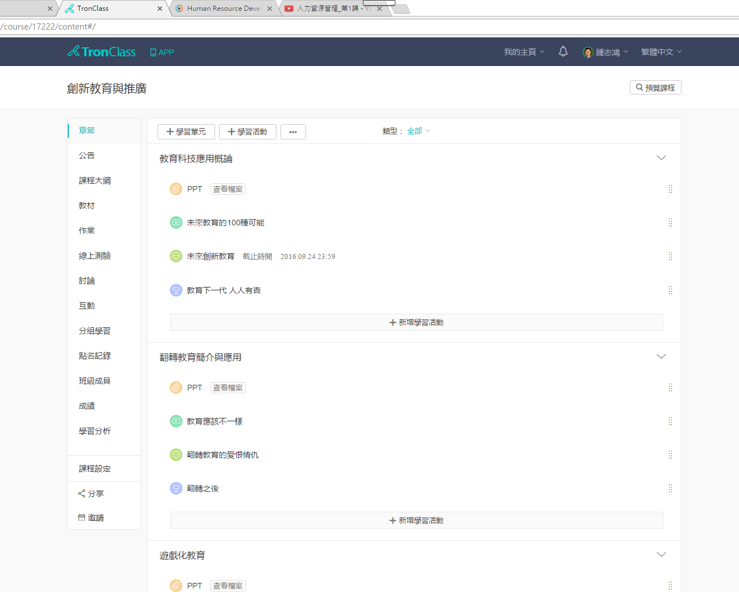
課堂工具箱
公告
即時教學回饋
同儕互評
隨堂測推送
點名出勤
分組學習

Slide 11
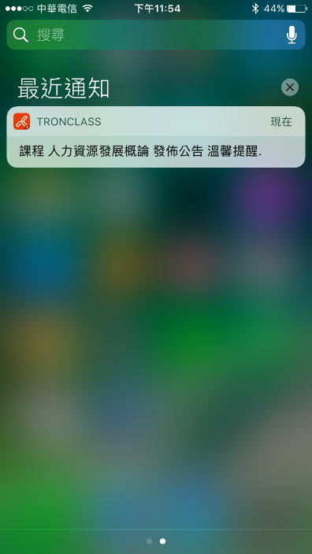
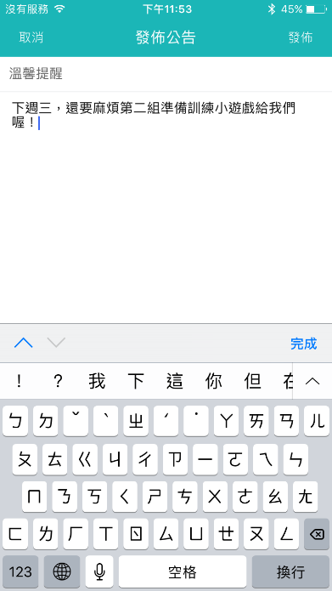
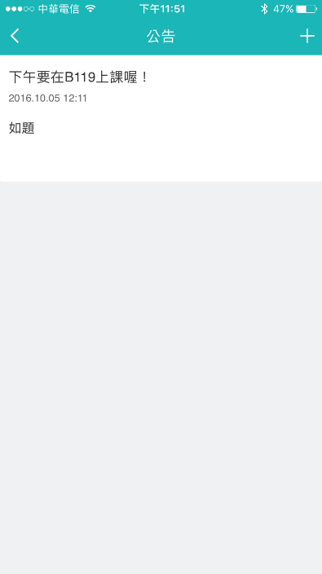
公告
快速通知活提醒學生重要事項

Slide 12
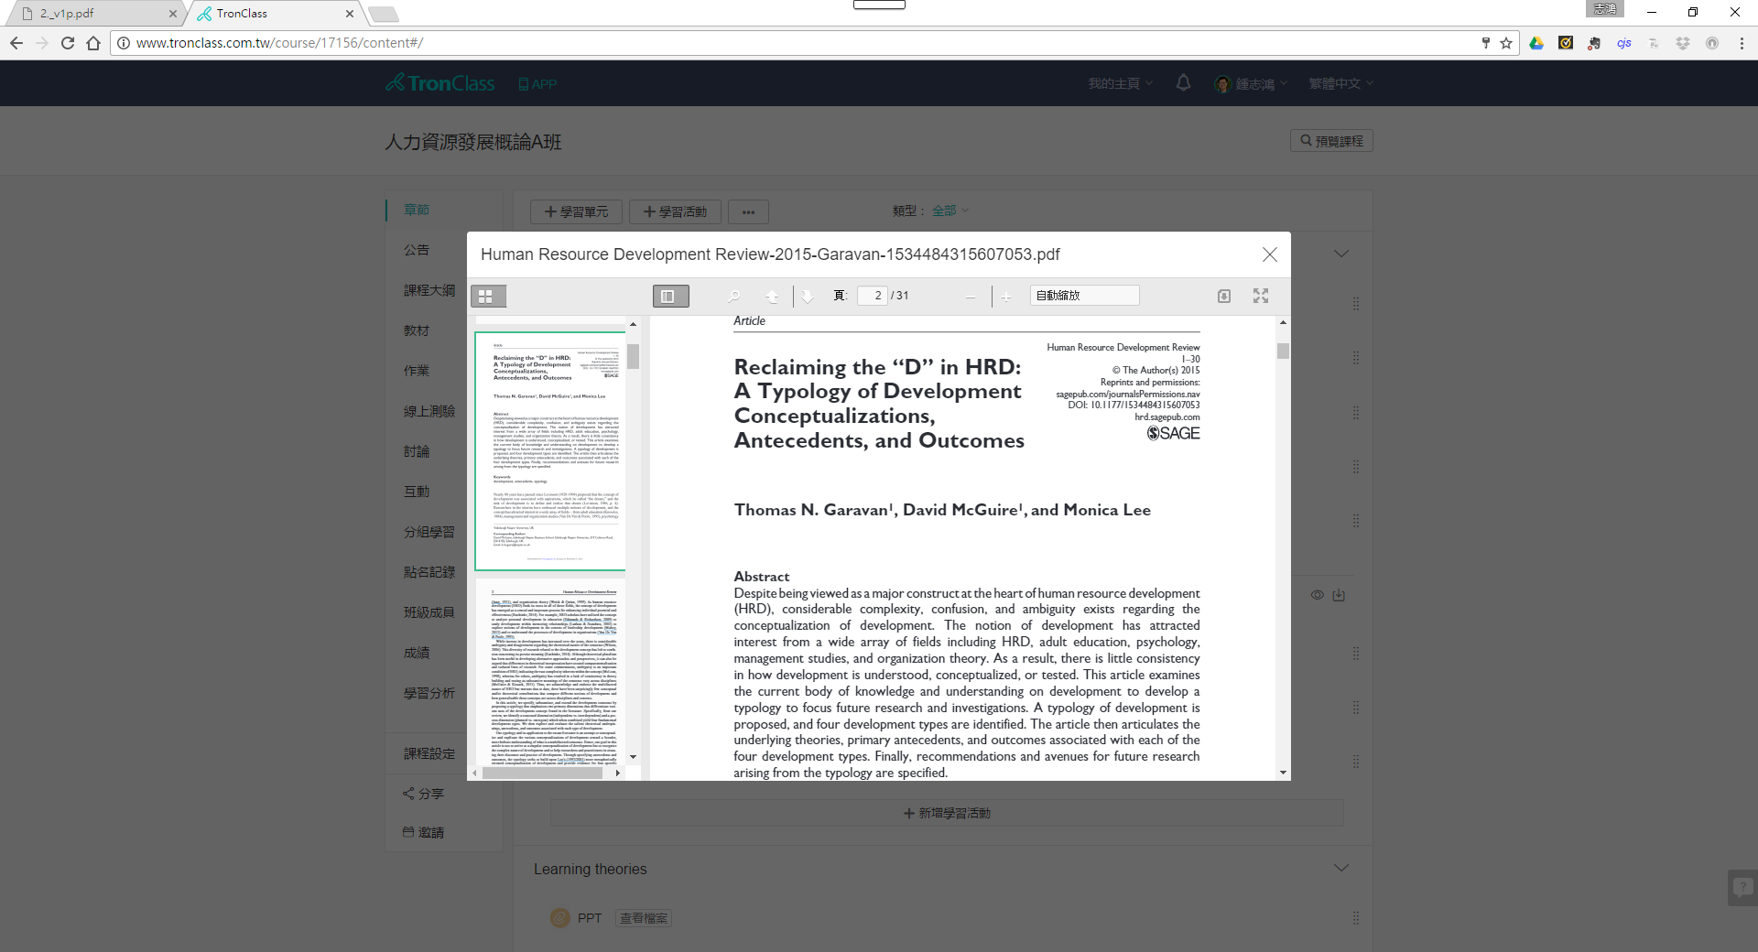
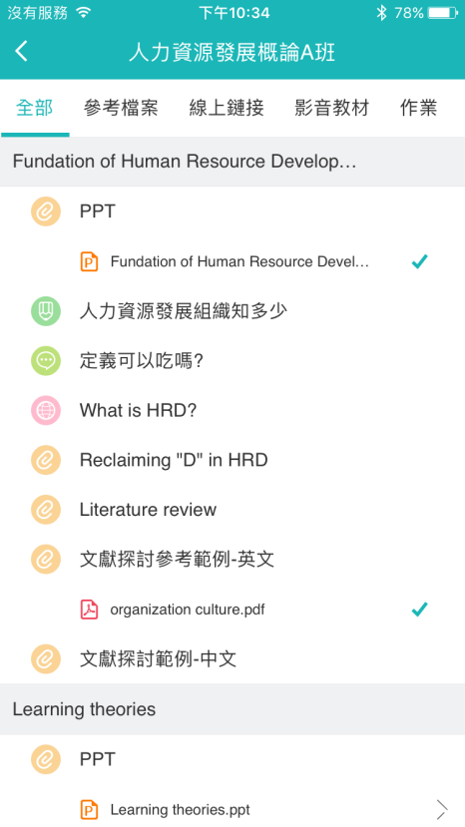
支援各種裝置線上閱讀教材，直接觀看Word、Excel、PowerPoint、PDF 等教材內容

Slide 13
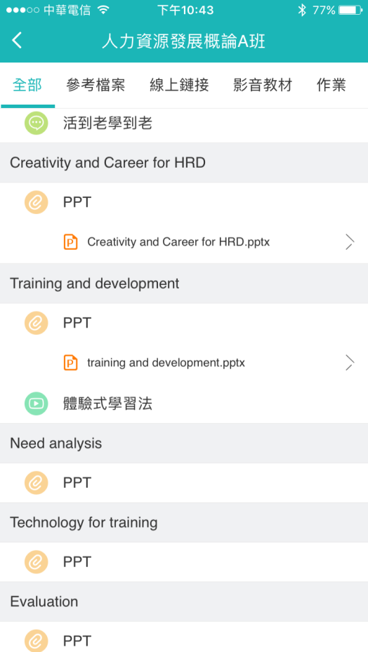

隨時隨地，查看課程內容
支援視頻、音訊上傳格式( mp4，avi，rmvb等)，並
自動編碼轉出各種不同載具皆可觀看的影片

Slide 14
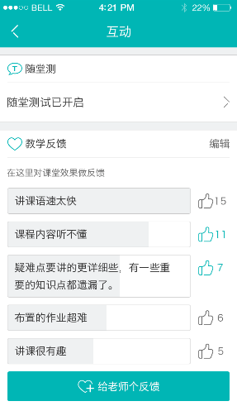
教學反饋、蒐集問題、隨堂測驗
教學反饋互動
隨堂小考
答題正確率

Slide 15
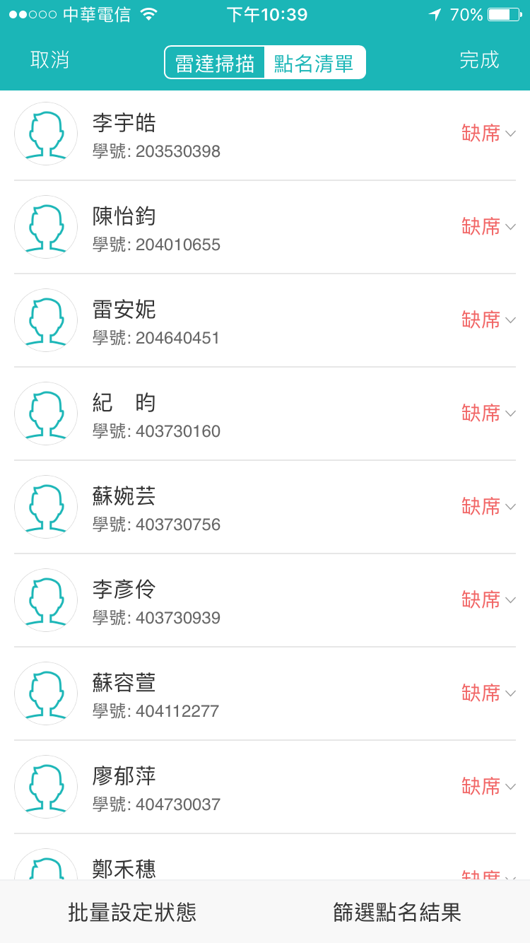
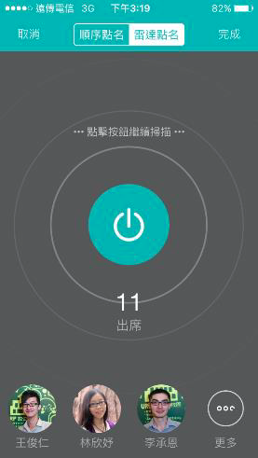
點名
增加效率
自動、手動加入

Slide 16

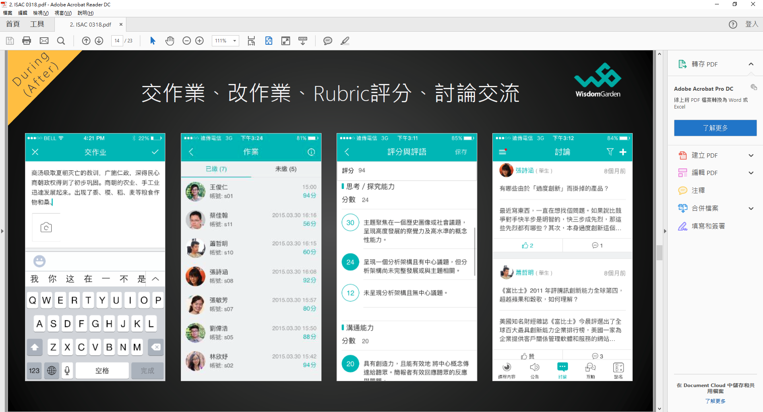
交作業、改作業、Rubric評分、討論交流

Slide 17
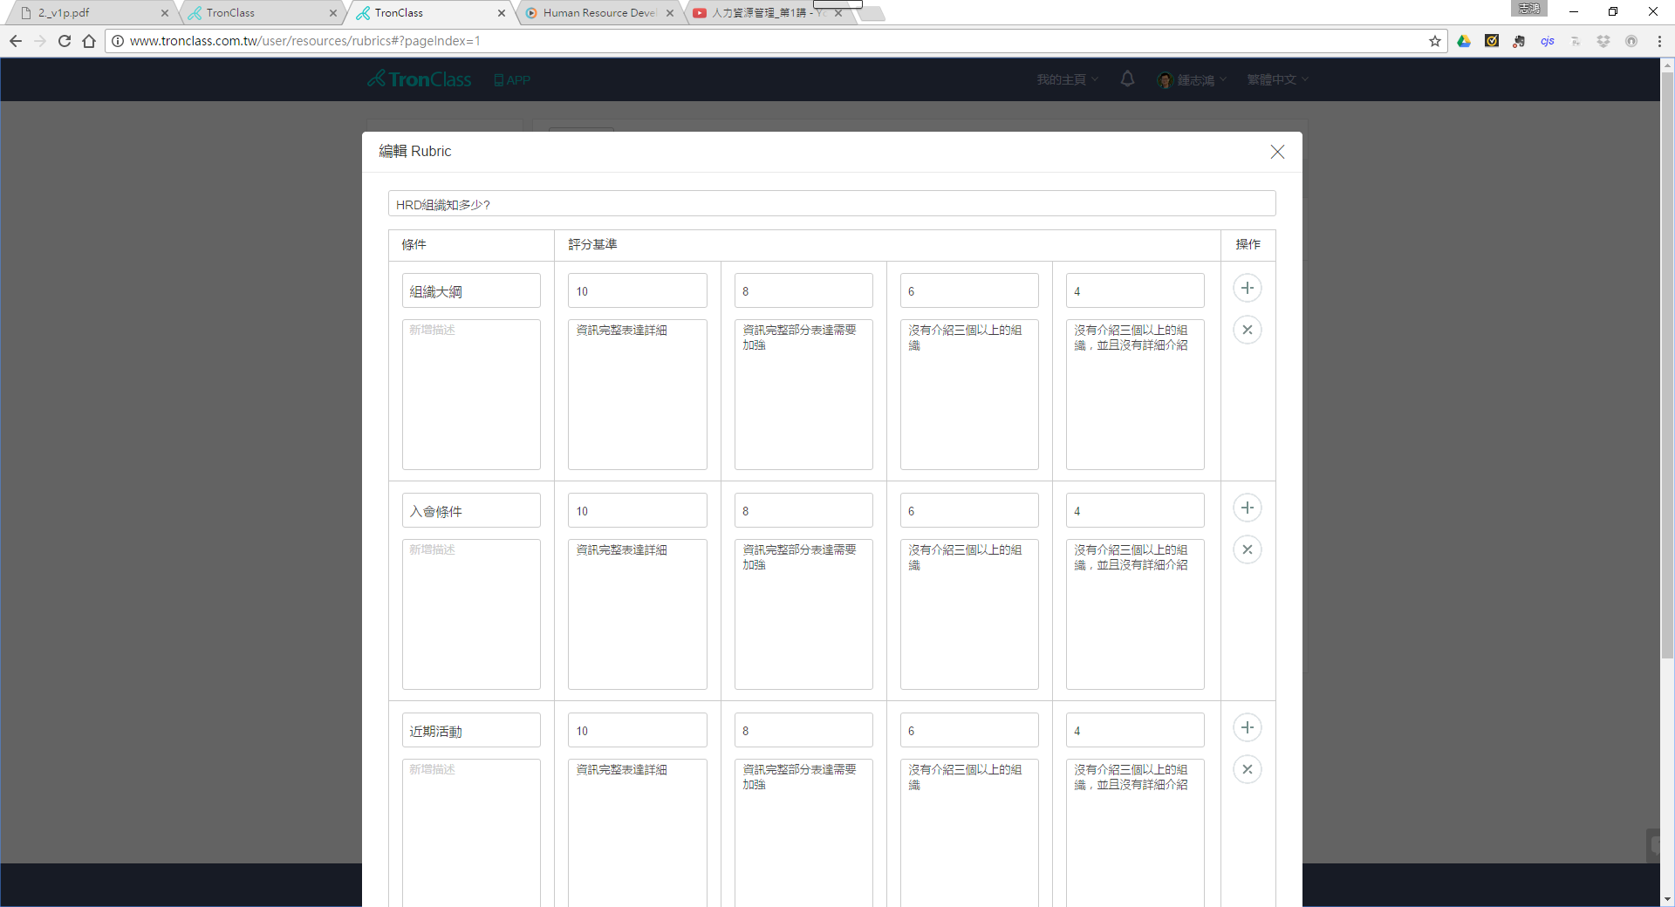
Rubrics 評量指標
Rubric
  讓學生清楚瞭解評分依據
  為何獲得此分數
  並且在事前就讓學生瞭解評分標準，幫助學生進行準備並提升表現

Slide 18
成績管理
作業、考勤、分組學習表現納入成績考量
自動化成績統計
控制各次評價所占總成績比重
多維度成績分析

Slide 19
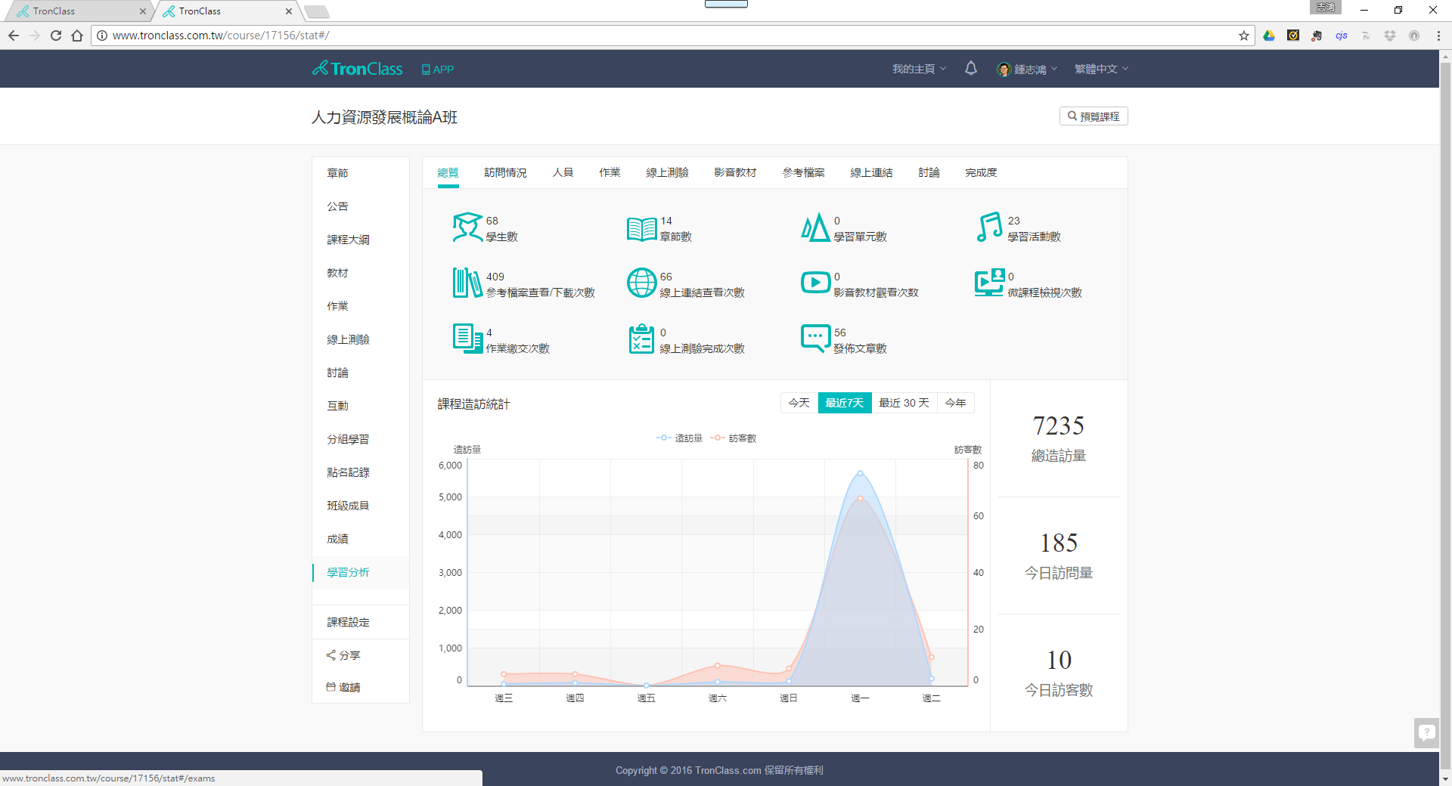
數據分析
成績統計和分析
學生學習預警統計
學習參與度統計

Slide 20
備課
影片的長短與學習單
提問的切合性與層次性
教學的核心取捨
教學與考試的檢核落差

Slide 21
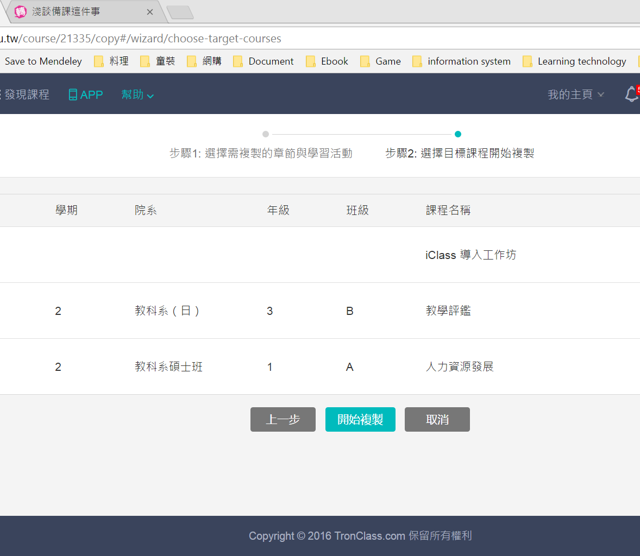
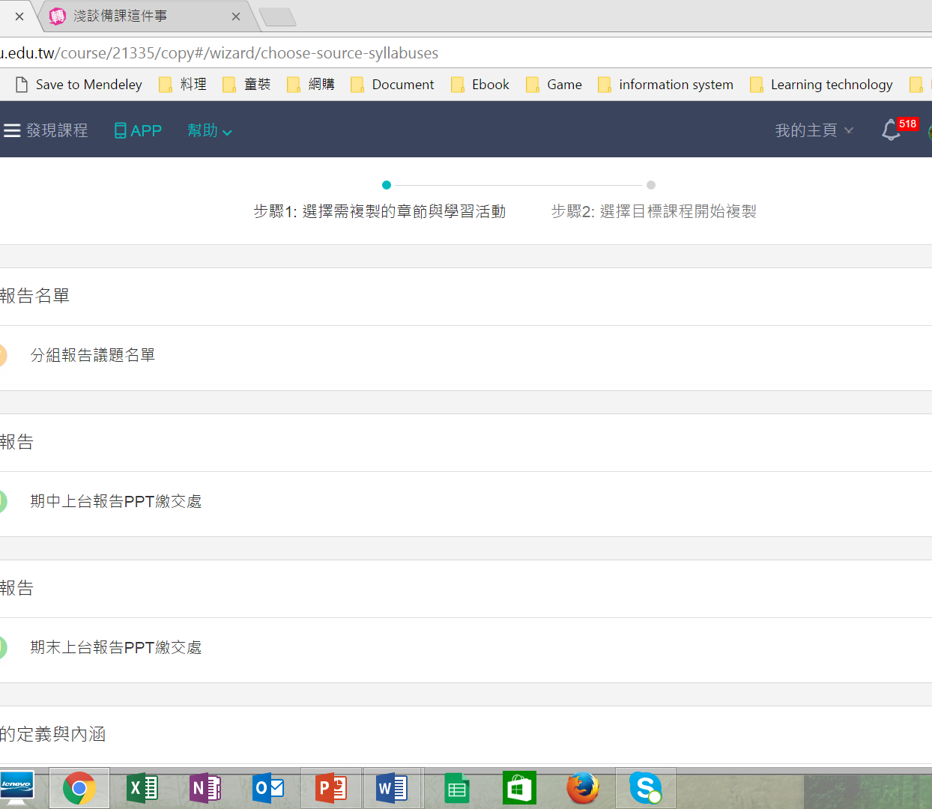
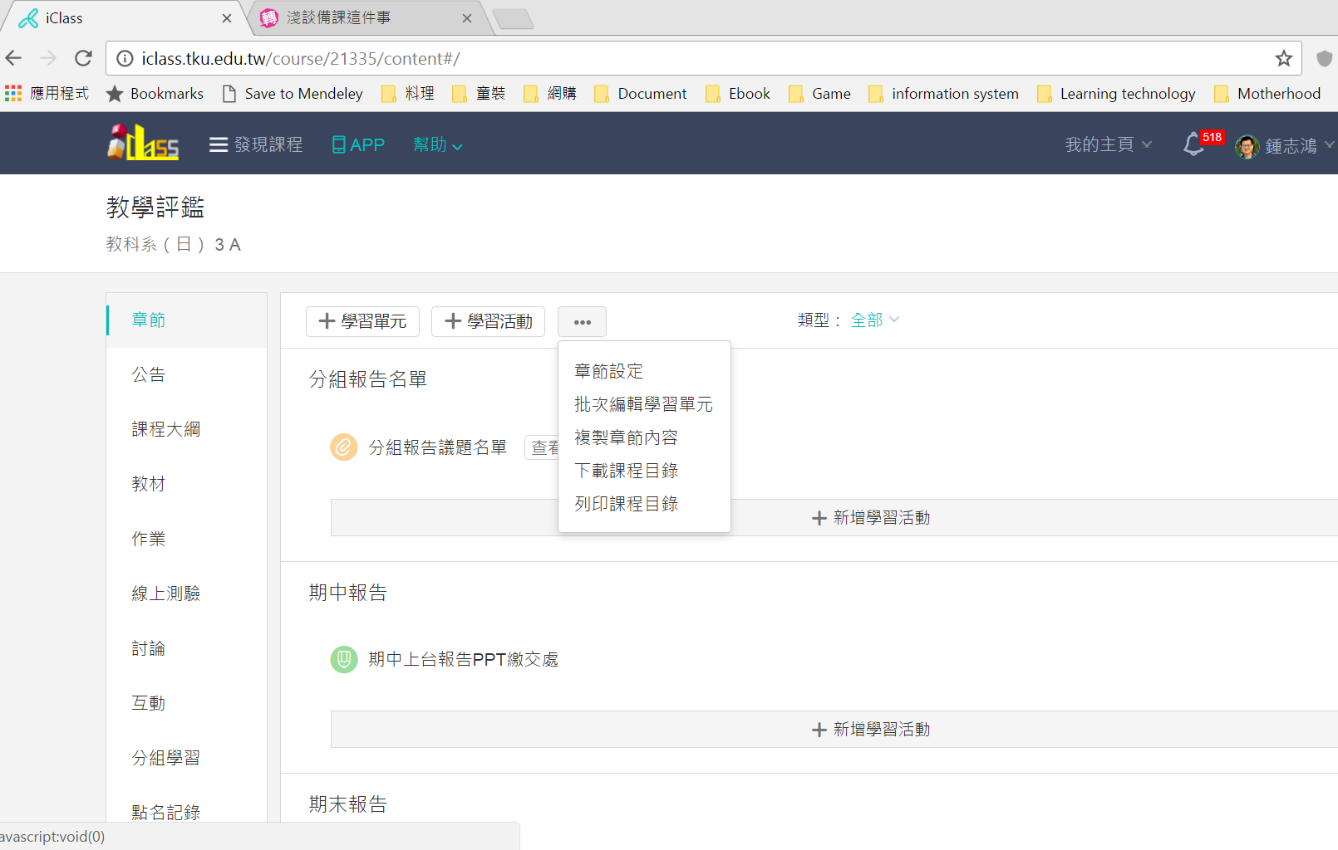
複製課程
資源再利用
可以設定開課時間，系統自動順延日期

Slide 22
Learning by Doing
安裝APP
點名
分組學習
線上考試

Slide 23
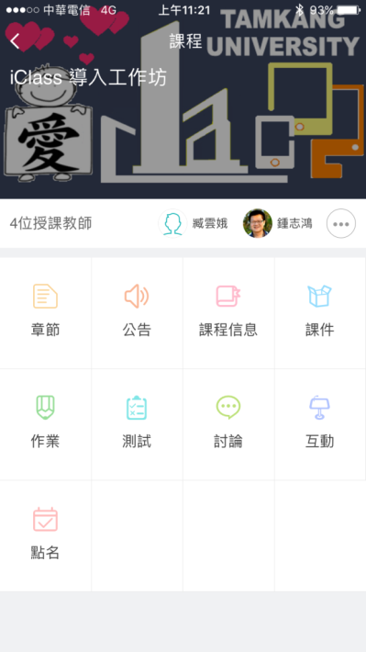
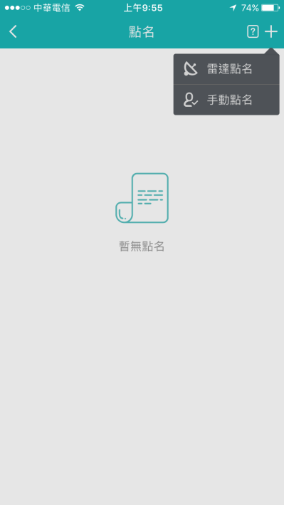
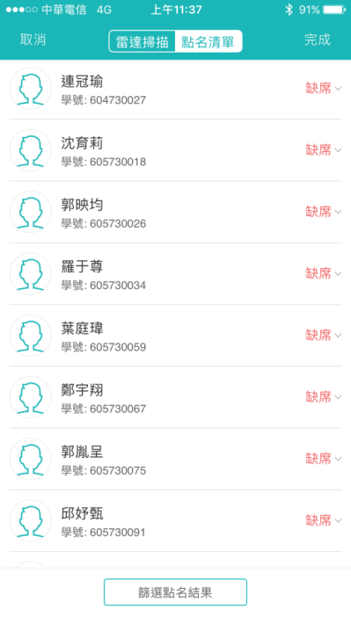
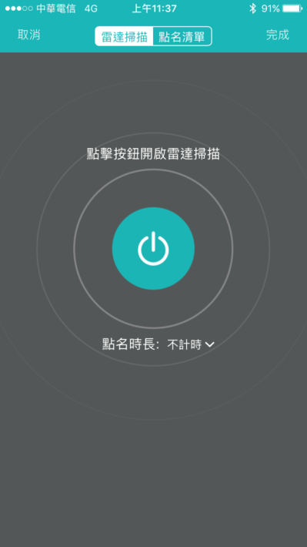
點名功能

Slide 24
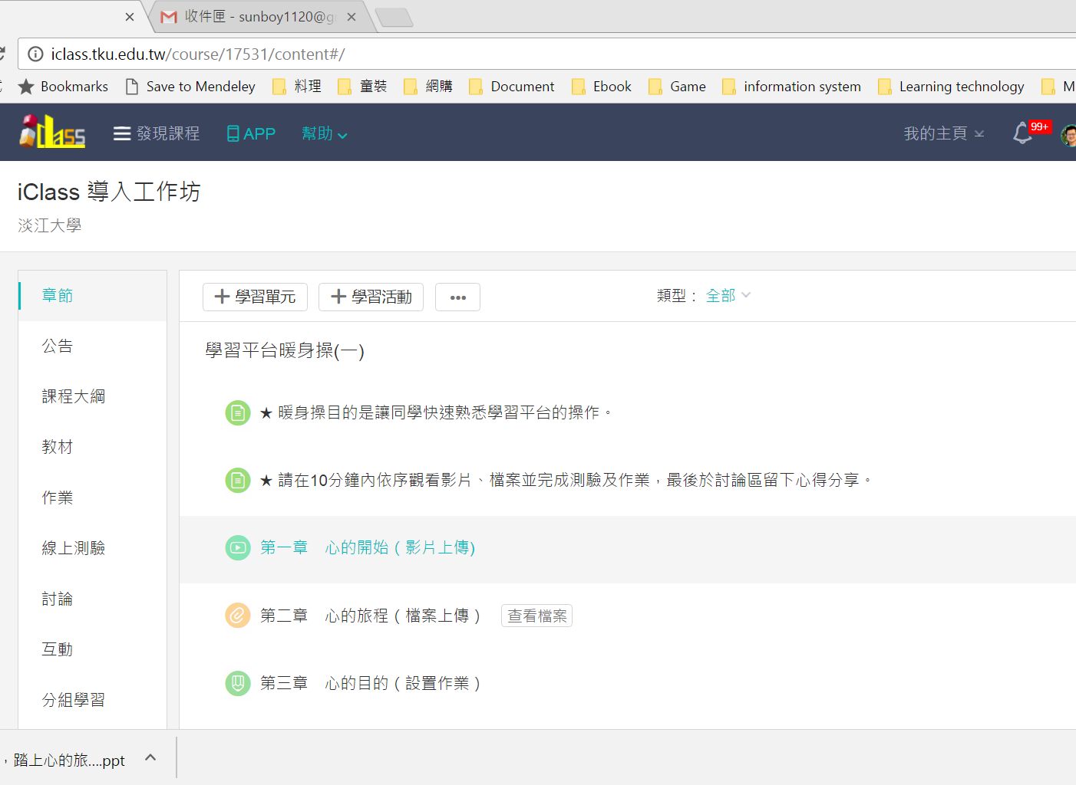
暖身操
讓我們一步一步完成

Slide 25
iCLass 201 – 進階課程
主題引導
  學生管理
  課程管理

Slide 26
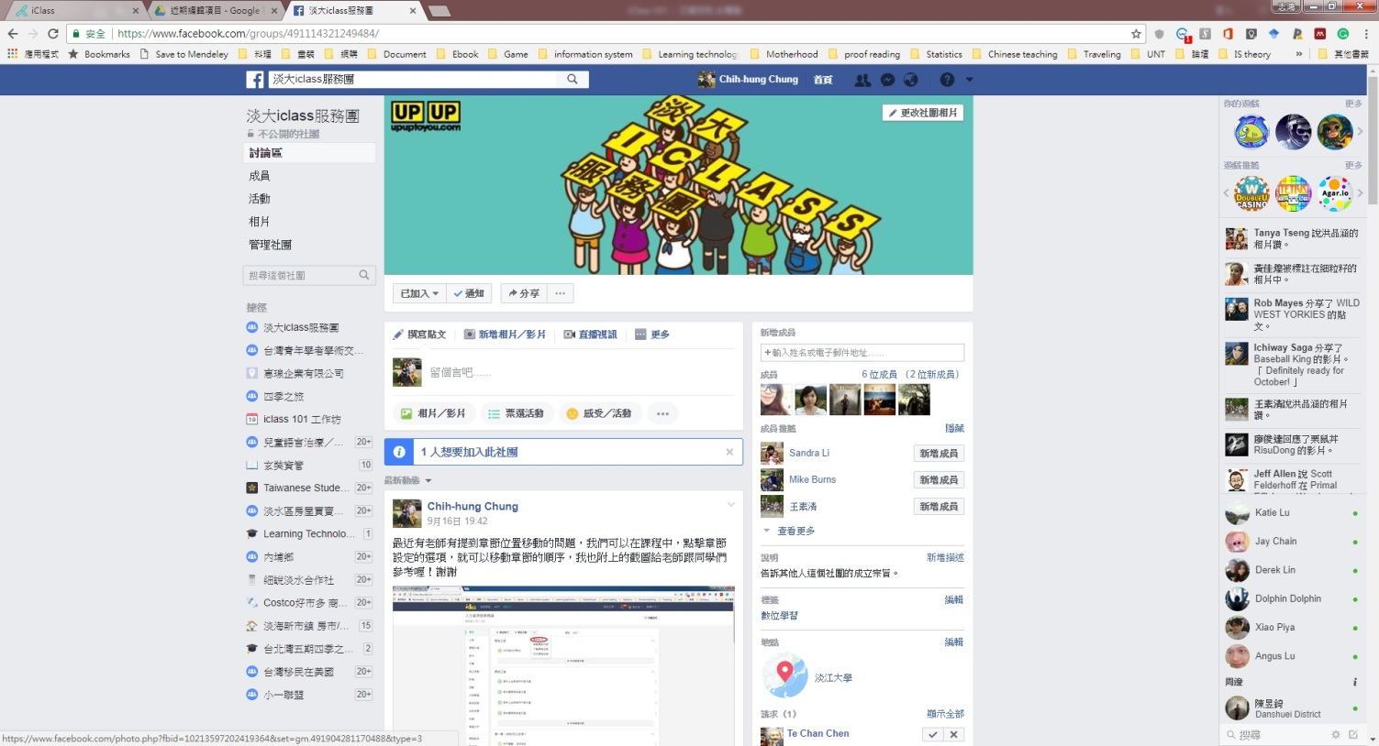
iClass 服務團Facebook社團
https://www.facebook.com/groups/491114321249484/
歡迎各位老師加入，我們定期分享iClass應用於課堂的文章，還有一些常會用的相關功能介紹

Slide 27
討論時間
Q&A

